Slide 1
ФИНЛЯНДИЯ

Slide 2
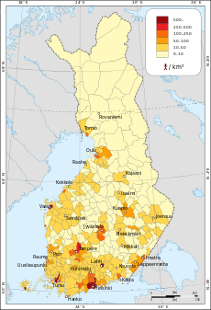
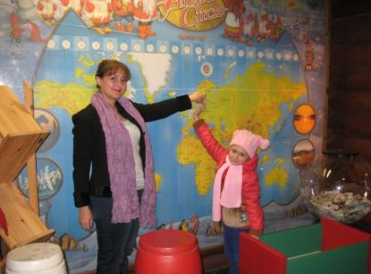
Финляндия- северная европейская страна
Граничит с Россией, со Швецией и Норвегией.
На юге и западе берега страны омывают воды Балтийского моря и его заливов — Финского и Ботнического.
Четверть страны расположена за полярным кругом.

Slide 3
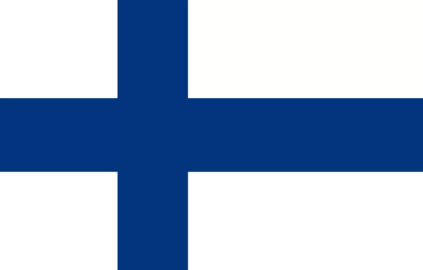
Герб страны
Флаг страны

Slide 4
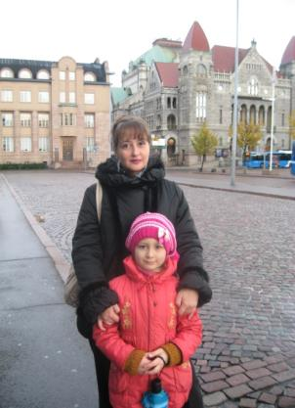
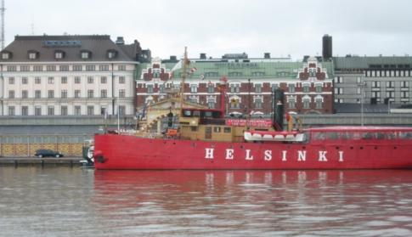
Столица- Хельсинки

Slide 5
Население Финляндии составляет 5 475 450 человек

Slide 6
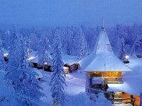
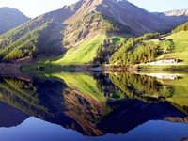
Климат
Климат умеренный, а на севере субарктический.
Средняя температура лета +20 °C, зимы - 17 °C.
Количество жарких дней лета- 8.
Весна очень короткая и быстро переходит в лето,
а осень быстро переходит в зиму

Slide 7
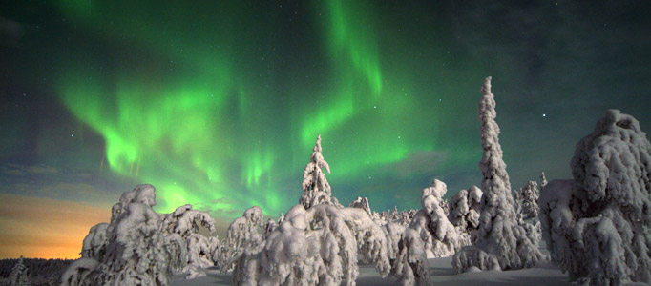
Одна из самых заметных достопримечательностей Финляндии - Северное Сияние

Slide 8
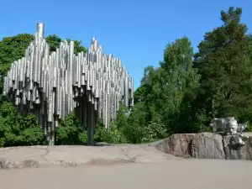
Достопримечательности
Самая знаменитая достопримечательности в Финляндии- памятник Яну Сибелиусу.
Это великий музыкант, которого очень уважают в Финляндии.
Он является автором
гимна этой страны.
Памятник напоминает
огромный орган, или
всполохи северного сияния.

Slide 9
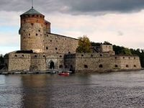
Крепость Свеаборг
Расположена на 7 островах.
С 1991 года внесена в список всемирного наследия ЮНЕСКО.
Здесь находятся бастионы с орудиями, музеи,
военная академия,
жилые дома и школа .

Slide 10
Церковь в скале
в Хельсинки в нескольких местах на поверхность выходят скальные породы. Одно такое образование было как раз на месте строительства церкви. Архитекторы предложили взорвать скалу, накрыть ее куполом — и церковь готова.
В церкви часто проходят концерты классической и органной музыки.

Slide 11
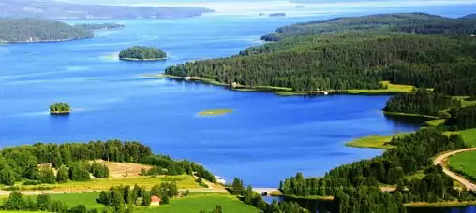
Экология
По состоянию экологии страна занимает
3 место в мире.
Финляндия – «край тысячи озер». Благодаря усилиям финнов по охране окружающей среды озера, реки и прибрежные воды остаются исключительно чистыми.

Slide 12
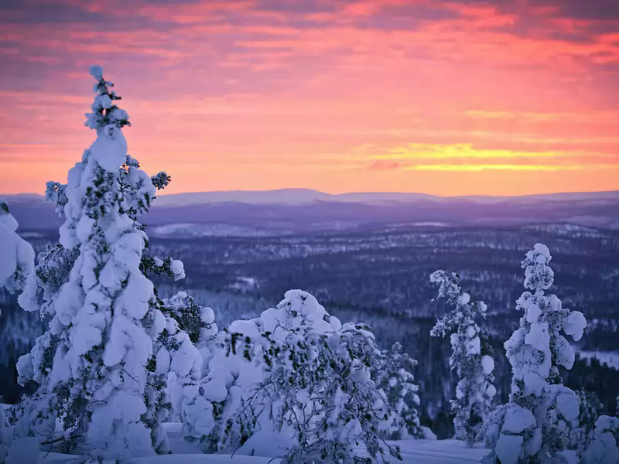
71% территории Финляндии занимают лесные угодья.
Это один из самых высоких показателей в мире. Общая площадь национальных парков составляет 8 тыс. кв.км.

